Slide 1
THUẬT TOÁN LEO ĐỒI & BÀI TOÁN SẮP XẾP THỜI KHÓA BIỂU

Slide 2
NỘI DUNG
Thuật toán leo đồi
01
03
Ưu – Nhược điểm
Các khái niệm? Ví dụ?
Có nên sử dụng thuật toán?
Các vấn đề
02
04
Bài toán xếp thời khóa biểu
Dạng không gian tìm kiếm?
Ý tưởng, cài đặt.

Slide 3
01.
Thuật toán leo đồi
Nội dung, ví dụ, các loại?

Slide 4
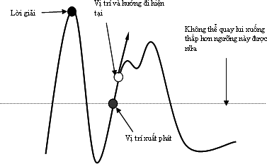
01. Tìm Kiếm leo đồi
Tìm kiếm leo đồi tìm kiếm theo chiều sâu không thể quay lui được quyết định dựa trên hàm mục tiêu.
Ứng dụng lập lịch trình, phân bổ tài nguyên.

Slide 5
01. Tìm Kiếm leo đồi
Leo đồi thường dựa vào hàm mục tiêu, chọn cấu hình đầu tiên tốt hơn hiện tại.
Leo đồi dốc khác với leo đồi thường, nó sẽ chọn cấu hình tốt nhất trong các cấu hình lân cận.

Slide 6
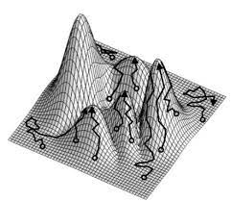
01. Tìm Kiếm leo đồi
Mô tả thuật toán
Bước 1: Sinh cấu hình ban đầu.
Bước 2: Cấu hình hiện tại là đích
→ Dừng
Bước 3: Sử dụng luật để sinh cấu hình mới.
Quay lại bước 2.

Slide 7
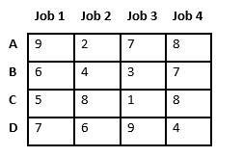
01. Tìm Kiếm leo đồi
Ví dụ
Ví dụ - Bài toán phân công công việc:
Bạn có bảng chi phí của từng công việc ứng với từng công nhân.
Một công nhân chỉ làm một việc.
Phân công việc để chi phí ít nhất.

Slide 8
01. Tìm Kiếm leo đồi
Ví dụ
Mỗi cấu hình là 1 hoán vị của {1, 2, 3, 4}
Ví dụ: {2, 1, 3, 4} ứng với A – job2,
B – job1, C – job3, D – job4.
Sinh cấu hình mới bằng cách đổi chỗ 2 vị trí.
Dựa vào hàm mục tiêu xác định cấu hình mới tốt hơn.
Lặp lại đến khi tìm ra kết quả

Slide 9
01. Tìm Kiếm leo đồi
Hàm mục tiêu
Hàm mục tiêu (h) là hàm ước lượng về khả năng dẫn đến lời giải.
Với bài toán trên, hàm mục tiêu chính là chi phí của cấu hình đó.
Ví dụ:
h({2, 1, 3, 4}) = A2 + B1 + C3 + D4 = 13.
→ h càng nhỏ thì càng tốt.

Slide 10
01. Tìm Kiếm leo đồi
Các loại leo đồi
Thay đổi 2 vị trí để được cấu hình mới.
→ Nếu tốt hơn thì nhận – leo đồi thường.
Chọn tất cả các cặp vị trí, thay đổi 2 vị trí này để được cấu hình mới.
→ Chọn cấu hình tốt nhất và tốt hơn cấu hình hiện tại – leo đồi dốc.

Slide 11
02.
CÁC VẤN ĐỀ
Các phương pháp tìm kiếm lời giải là gì?

Slide 12
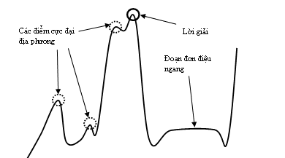
02. Giải quyết
Điểm cực đại toàn cục
(a global maximum)
Điểm cực đại địa phương
(a local maximum)
Đoạn đơn điệu ngang
(a plateau)
→ Nếu gặp cực đại địa phương hoặc đoạn đơn điệu ngang ta cần quay lui hoặc nhảy vọt để thoát.

Slide 13
03
ƯU ĐIỂM NHƯỢC ĐIỂM

Slide 14
03. ƯU – NHƯỢC ĐIỂM
Nhược điểm
Ưu điểm
Hill Climbing có thể bị mắc kẹt trong cực đại cục bộ.
Hill Climbing không khám phá không gian tìm kiếm một cách kỹ lưỡng
Một thuật toán đơn giản và trực quan, dễ hiểu và dễ thực hiện
Dễ dàng sửa đổi và mở rộng

Slide 15
04
ỨNG DỤNG
Bài toán sắp xếp thời khóa biểu?

Slide 16

04. Ứng dụng
Ví dụ
Bài toán sắp xếp thời khóa biểu:
Có m lớp học và n giáo viên và p tiết
Ma trận R thể hiện số tiết mà giáo viên j phải dạy lớp học i.
Ma trận T, C thể hiện các tiết mà giáo viên hoặc lớp học có thể day hoặc học.
Ma trận D thể hiện các tiết mà từng lớp phải học

Slide 17
04. Ứng dụng
Ví dụ
Ý tưởng:
Biến là một buổi học gồm cặp lớp – giáo viên.
Ví dụ: R[i,j] = 2 ta sẽ có 2 buổi Lớp i – Giáo viên j, đặt là biến 1 và biến 2.
Giá trị của biến chính là tiết mà buổi học mà biến đó thể hiện diễn ra.
→ Công việc là gán giá trị cho tất cả biến thỏa các ràng buộc.

Slide 18

04. Ứng dụng
Ví dụ
Ràng buộc :
Các biến có cùng lớp hoặc giáo viên không thể cùng giá trị.
Giá trị của biến phải trong miền cho phép của cặp lớp – giáo viên.
Đảm bảo các tiết bắt buộc của lớp.
→ Dựa vào các ràng buộc để xây dựng hàm mục tiêu.

